Slide 1

Závěrečná práce Kronika obce Blížejov 2013
https://www.google.cz/search?q=znak+obce+bl%C3%AD%C5%BEejov&biw=1366&bih=673&source=lnms&tbm=isch&sa=X&ved=0ahUKEwjHvNfn7sLMAhWD2xoKHY06B64Q_AUIBigB
Vytvořil v roce 2016
Michal Abraham
a
David Kaplan
1

Slide 2
Obsah
Prohlášení, motto, poděkování
Anotace
Důvod výběru
Světové a celostátní události
Obecní záležitosti
Hospodaření obce
Hospodářský život
Výstavba obce, spoje
Spolky a veřejný život
Školství a kultura
Sociální a zdravotní záležitosti
Počasí
Obyvatelstvo
2

Slide 3
Prohlášení, motto
Prohlašujeme, že jsme závěrečnou práci zpracovali samostatně za použití literatury a ostatních zdrojů v ní uvedených.
Motto: „Pamatovat si je výsada blbých, poněvadž chytří musí vymýšlet.“ (Jan Werich)
3

Slide 4
Poděkování
Poděkovat bychom chtěli paní Adámkové za materiály k práci, paní ředitelce Hanzalové za poskytnuté informace a za vynaložený čas, panu učiteli Hejtmanovi za pomoc s prezentací, paní učitelce Dostálové za kontrolu anglické verze anotace a paním učitelkám Červenkové a Křížové, které zkontrolovaly pravopis. Dále bych chtěl poděkovat panu Thumsovi za jeho čas a trpělivost při vytváření rozhovoru s ním. A nakonec bychom chtěli poděkovat všem, kteří se nějakým způsobem angažovali při tvorbě této práce. Děkujeme.
4

Slide 5
Anotace
Jmenuji se Michal Abraham a jsem žákem 9. ročníku Základní školy v Blížejově. Žiji střídavě v Osvračíně a Domažlicích. Mezi mé koníčky patří četba, hraní na počítači, hraní florbalu a chození do přírody.
Jmenuju se David Kaplan, je mi 15 let. Moje koníčky jsou čtení knih, kreslení a chození do přírody, hlavně do lesa.
My name is Michal Abraham and I am pupil of 9th year in school in Blížejov. I live in Osvračín and Domažlice. My hobbies are reading, playing PC games, playing floorball and going to the countryside.
My name is David Kaplan, I am 15 years. My hobies are reading books, drawing and going to nature, especially the forest.
5

Slide 6

Důvod výběru
Když se poprvé začaly řešit závěrečné práce, paní ředitelka nám poradila, abychom si ve dvojicích vylosovali jeden rok a k němu jsme zpracovali „Kroniku Blížejova“. Tohoto nápadu jsme se chopili a my jsme si vylosovali rok 2013.
6

Slide 7
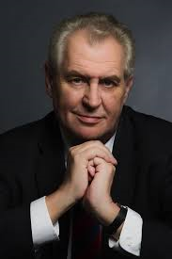
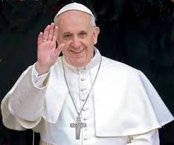
Světové a celostátní události
Papež František
Miloš Zeman
https://www.google.cz/search?q=znak+obce+bl%C3%AD%C5%BEejov&biw=1366&bih=673&source=lnms&tbm=isch&sa=X&ved=0ahUKEwjHvNfn7sLMAhWD2xoKHY06B64Q_AUIBigB#tbm=isch&q=pape%C5%BE+benedikt
https://www.google.cz/search?q=milo%C5%A1+zeman&biw=1366&bih=673&source=lnms&tbm=isch&sa=X&sqi=2&ved=0ahUKEwjckbLwuovNAhXIOxQKHW_UC-EQ_AUIBigB
7

Slide 8
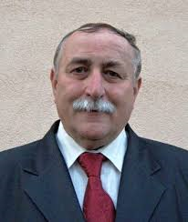
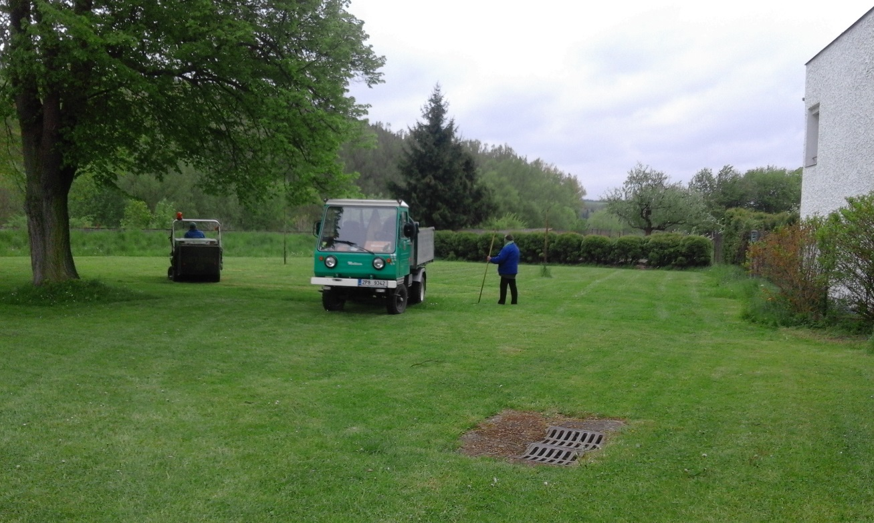
Obecní záležitosti
Starosta Jiří Červenka
https://www.google.cz/search?q=znak+obce+bl%C3%AD%C5%BEejov&biw=1366&bih=673&source=lnms&tbm=isch&sa=X&ved=0ahUKEwjHvNfn7sLMAhWD2xoKHY06B64Q_AUIBigB#tbm=isch&q=ji%C5%99%C3%AD+%C4%8Dervenka
Technické služby
8

Slide 9
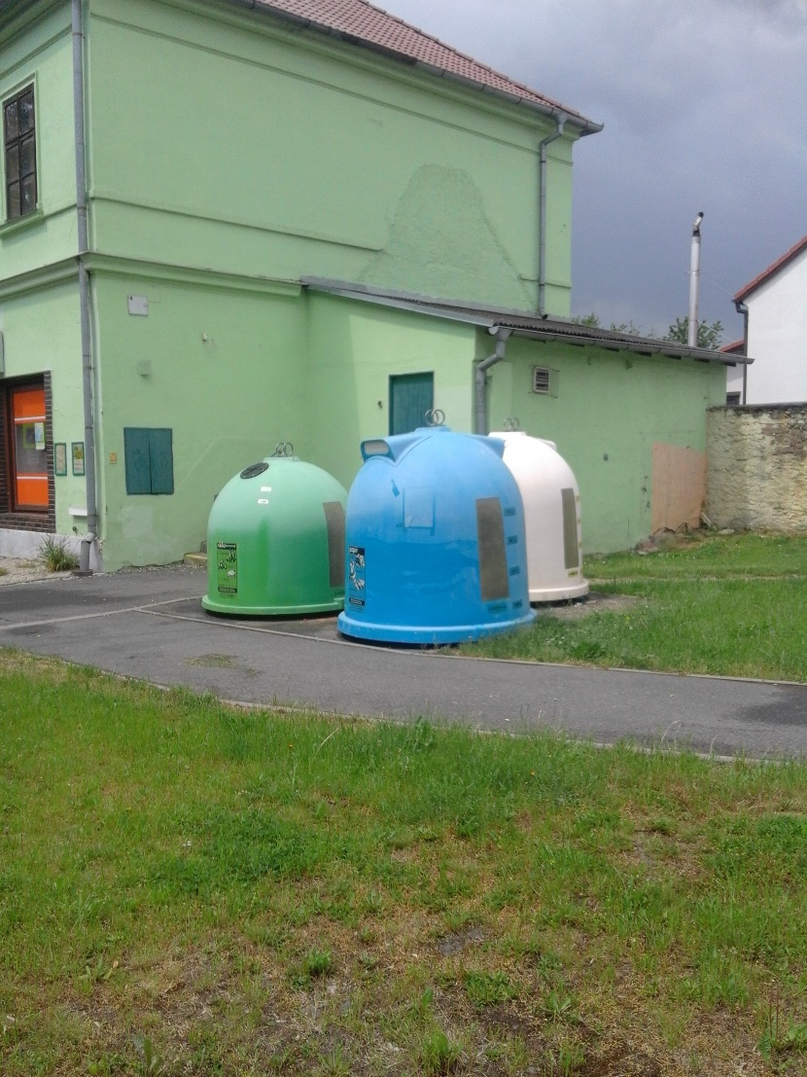
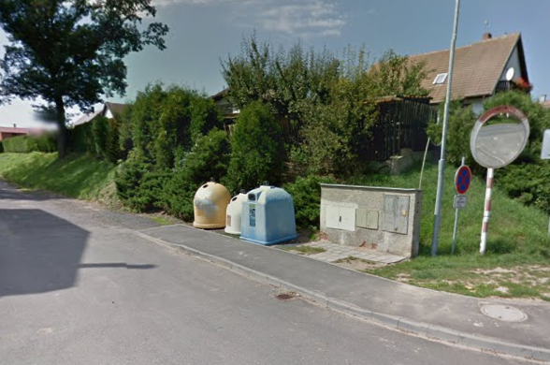
Hospodaření obce
Odpadové hospodářství
9

Slide 10



Hospodářský život
https://www.google.cz/search?q=znak+obce+bl%C3%AD%C5%BEejov&biw=1366&bih=673&source=lnms&tbm=isch&sa=X&ved=0ahUKEwjHvNfn7sLMAhWD2xoKHY06B64Q_AUIBigB#tbm=isch&q=tondach
https://www.google.cz/search?q=znak+obce+bl%C3%AD%C5%BEejov&biw=1366&bih=673&source=lnms&tbm=isch&sa=X&ved=0ahUKEwjHvNfn7sLMAhWD2xoKHY06B64Q_AUIBigB#tbm=isch&q=fadis+osiva+hor%C5%A1ovsk%C3%BD+t%C3%BDn
https://www.google.cz/search?q=znak+obce+bl%C3%AD%C5%BEejov&biw=1366&bih=673&source=lnms&tbm=isch&sa=X&ved=0ahUKEwjHvNfn7sLMAhWD2xoKHY06B64Q_AUIBigB#tbm=isch&q=agro+stankov
10

Slide 11
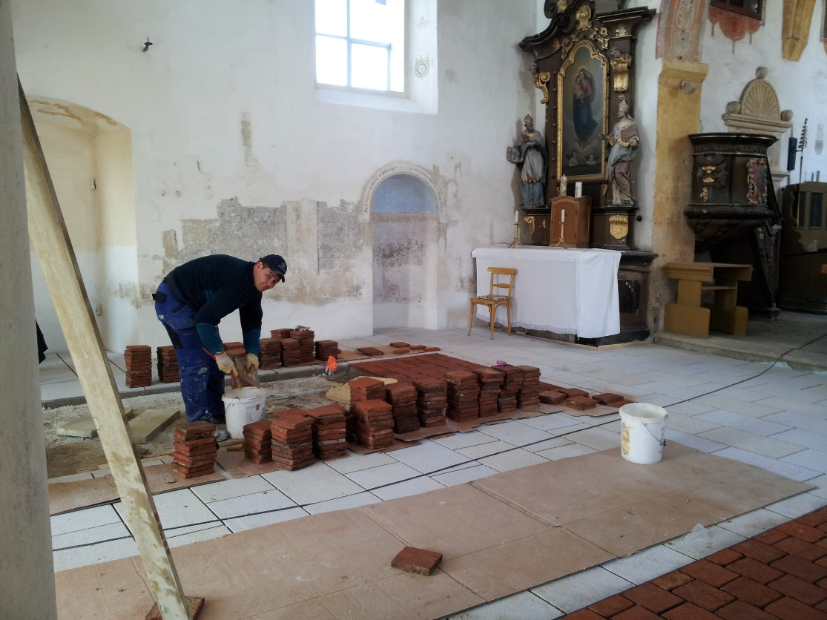
Výstavba obce, spoje
Rekonstrukce kostela
11

Slide 12

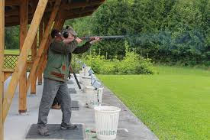
Spolky a veřejný život
Střelnice
Znak Sokola
https://www.google.cz/search?q=znak+obce+bl%C3%AD%C5%BEejov&biw=1366&bih=673&source=lnms&tbm=isch&sa=X&ved=0ahUKEwjHvNfn7sLMAhWD2xoKHY06B64Q_AUIBigB#tbm=isch&q=sokol+logo
https://www.google.cz/search?q=znak+obce+bl%C3%AD%C5%BEejov&biw=1366&bih=673&source=lnms&tbm=isch&sa=X&ved=0ahUKEwjHvNfn7sLMAhWD2xoKHY06B64Q_AUIBigB#tbm=isch&q=myslivci+bl%C3%AD%C5%BEejov
12

Slide 13
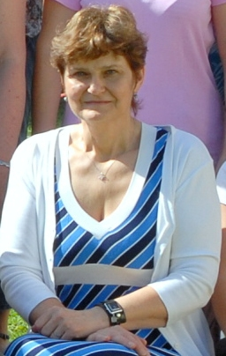
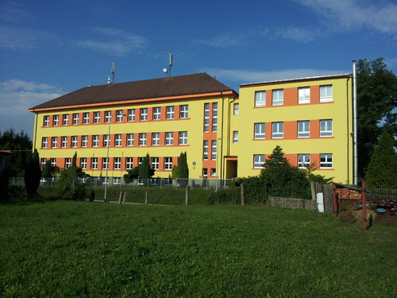
Školství a kultura
ZŠ a MŠ Blížejov
http://www.zsblizejov.cz/index.php?id=37
Pí. ředitelka Dagmar Hanzalová
https://www.google.cz/search?q=%C5%A1kola+bl%C3%AD%C5%BEejov&biw=1366&bih=673&source=lnms&tbm=isch&sa=X&ved=0ahUKEwjNvY25mNTMAhUpCpoKHWONBIUQ_AUIBygC
13

Slide 14
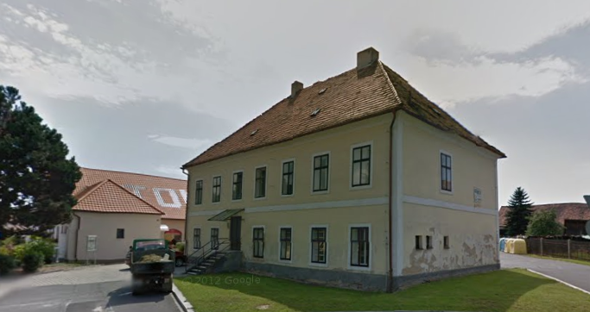
Sociální a zdravotní záležitosti
https://www.google.cz/maps/@49.4997896,12.9895448,3a,75y,207.98h,92.75t/data=!3m6!1e1!3m4!1sGwCjCNSUw4Tkp1R-76vX1w!2e0!7i13312!8i6656
14

Slide 15
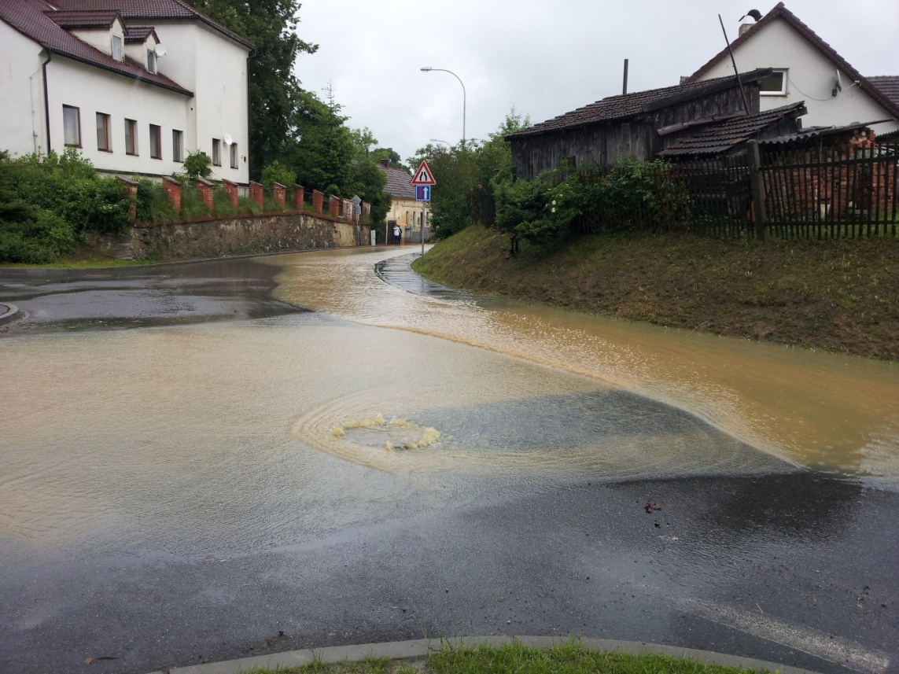
počasí
Povodeň – pohled od ZŠ Blížejov
15

Slide 16
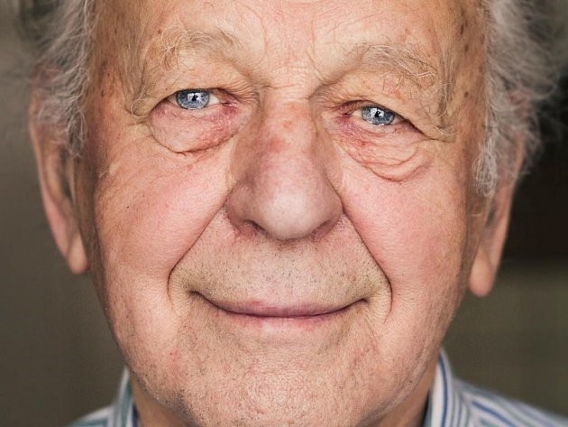
obyvatelstvo
http://www.denik.cz/hudba/skladatel-mladi-k-dechovce-najdou-cestu-20130128-wgv3.html
Skladatel dechové hudby pan Thums
16

Slide 17
Zdroje
Internetové:
Wikipedie
wwwinfo.mfcr.cz/ares/ares_es.html.cz
obyvateleceska.cz
zsblizejov.cz
Knižní:
Kronika obce Osvračín
Kronika ZŠ a MŠ Blížejov
17

Slide 18
Zdroje
Dokumenty:
Zápisy ze schůzí TJ Sokol
Zápisy ze zastupitelstva
Doklad o přidělení čísla popisného - 220, 239, 249, 240, 227, 218
Přehled narození 2013
Návrh rozpočtu obce Blížejov na rok 2013
Volby do zastupitelstev obcí (2010)
Zápis z ustavujícího zasedání Zastupitelstva obce Blížejov (8. listopad 2010)
Přehled úmrtí 2013
Jiné:
Obecní úřad Blížejov
Archiv ZŠ a MŠ Blížejov
18

Slide 19

ZÁvĚr
Doufáme, že jsme vás naší prezentací zaujali.
Děkujeme vám za pozornost.
19

